Slide 1
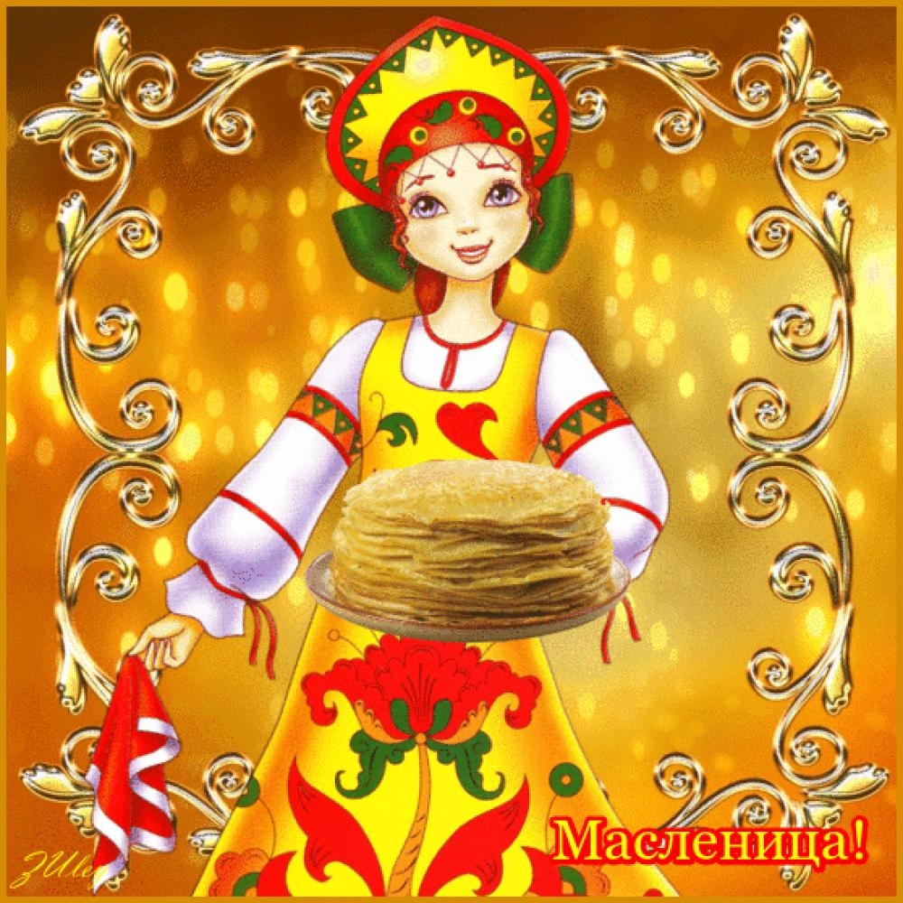

Slide 2
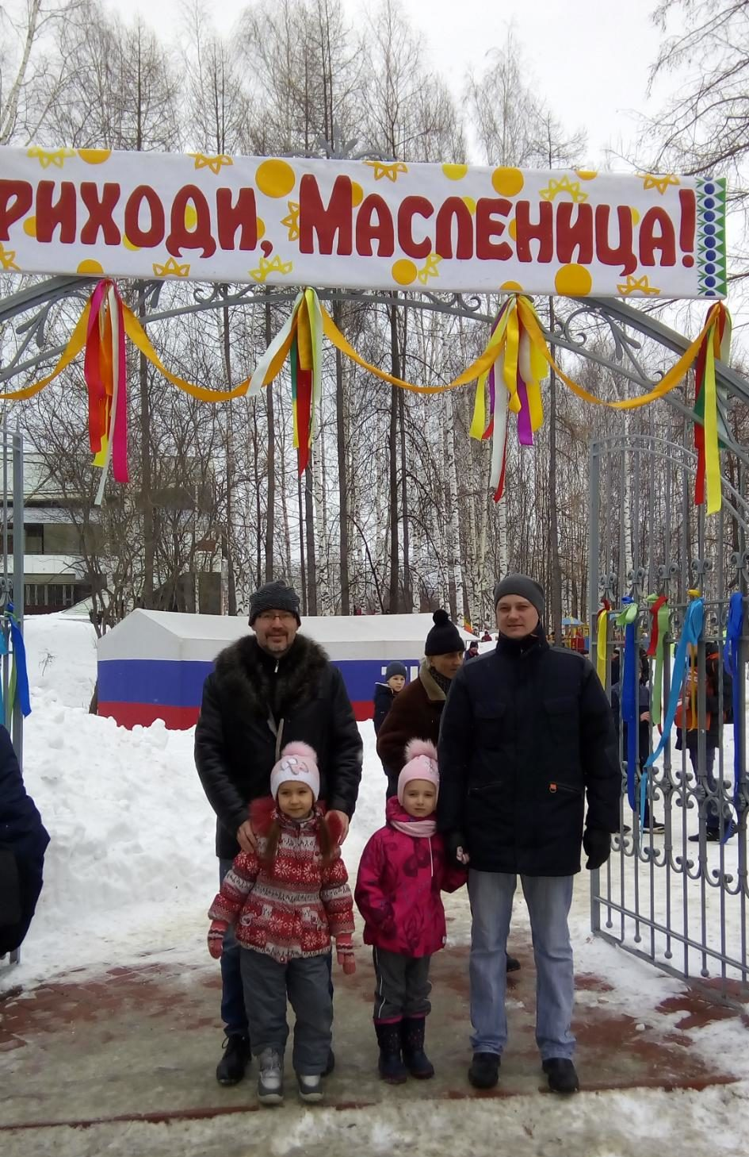
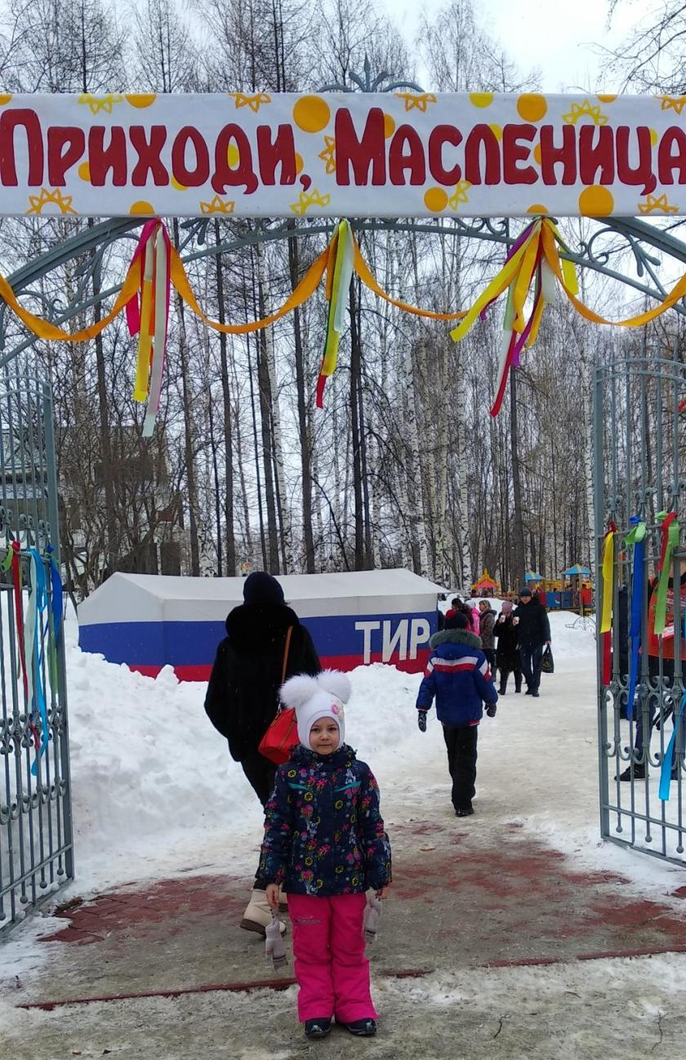
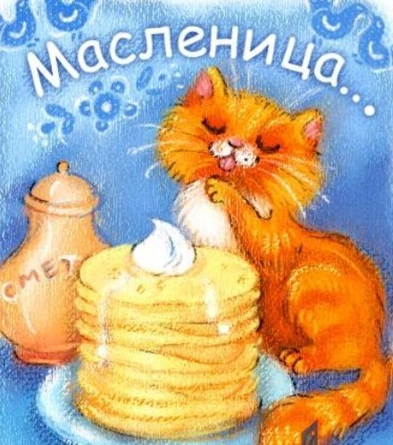
Масленица – народный праздник.
Проводы зимы, встреча весны!

Slide 3
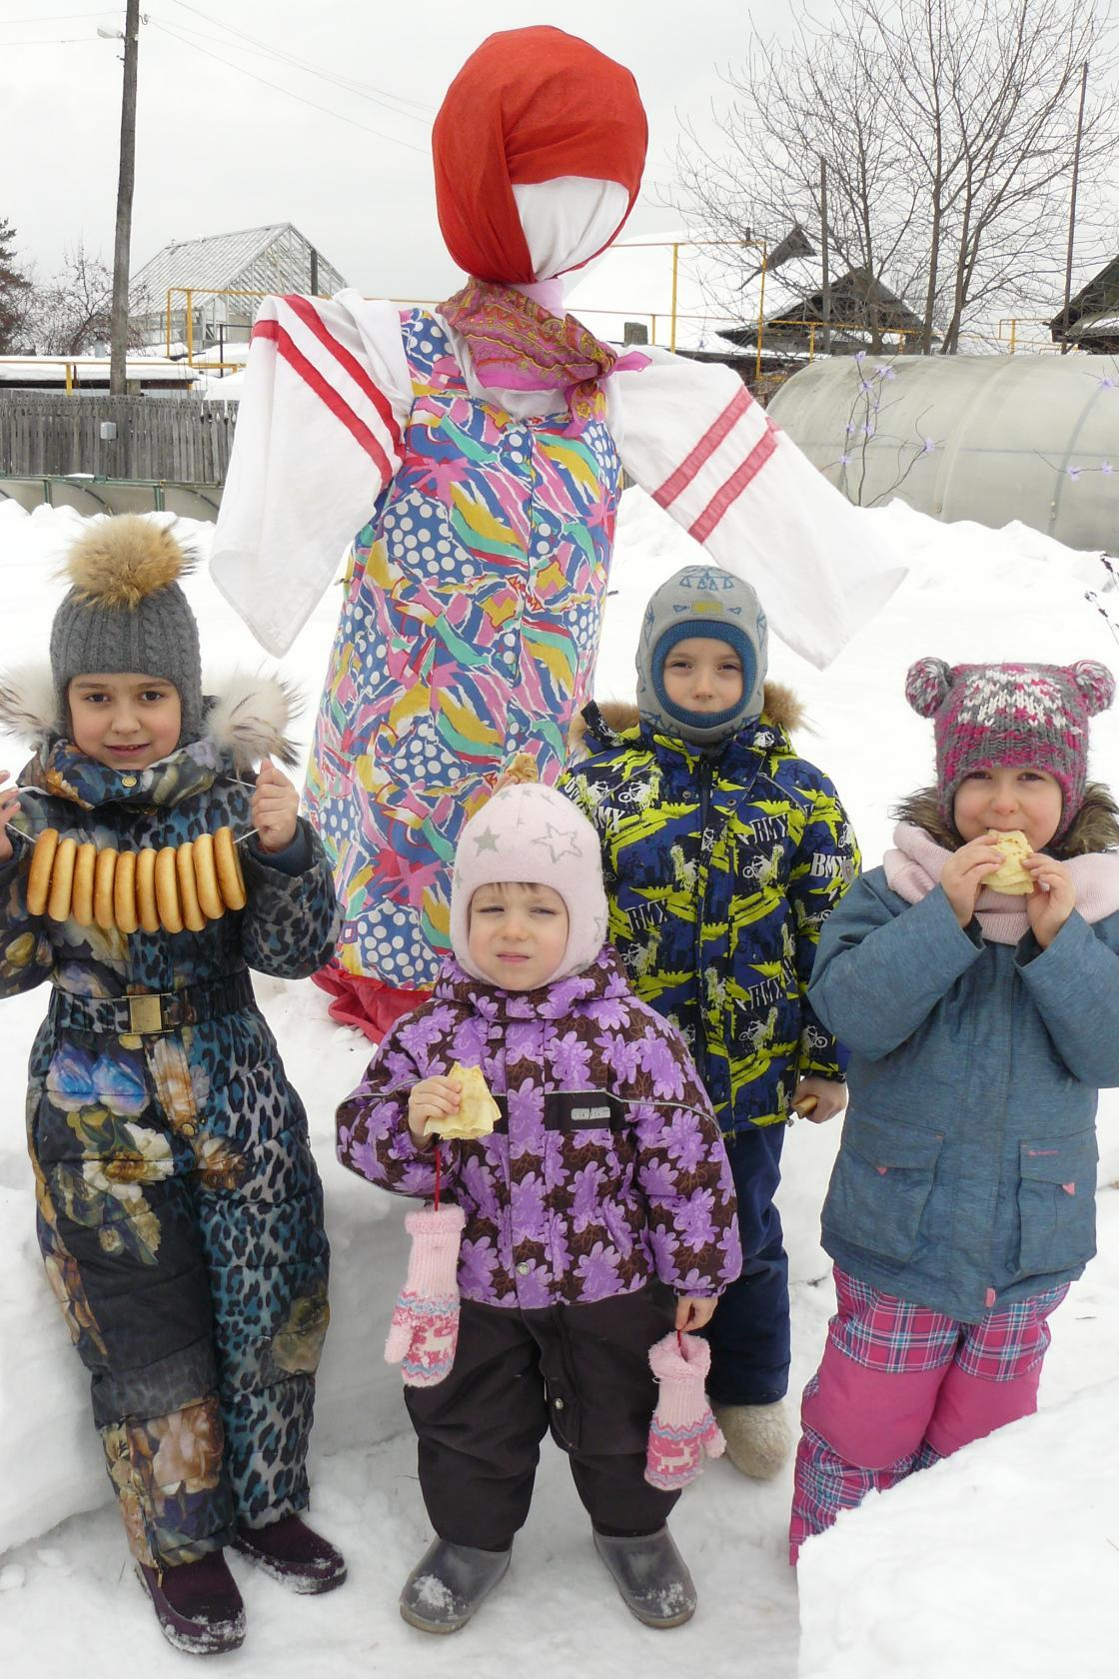
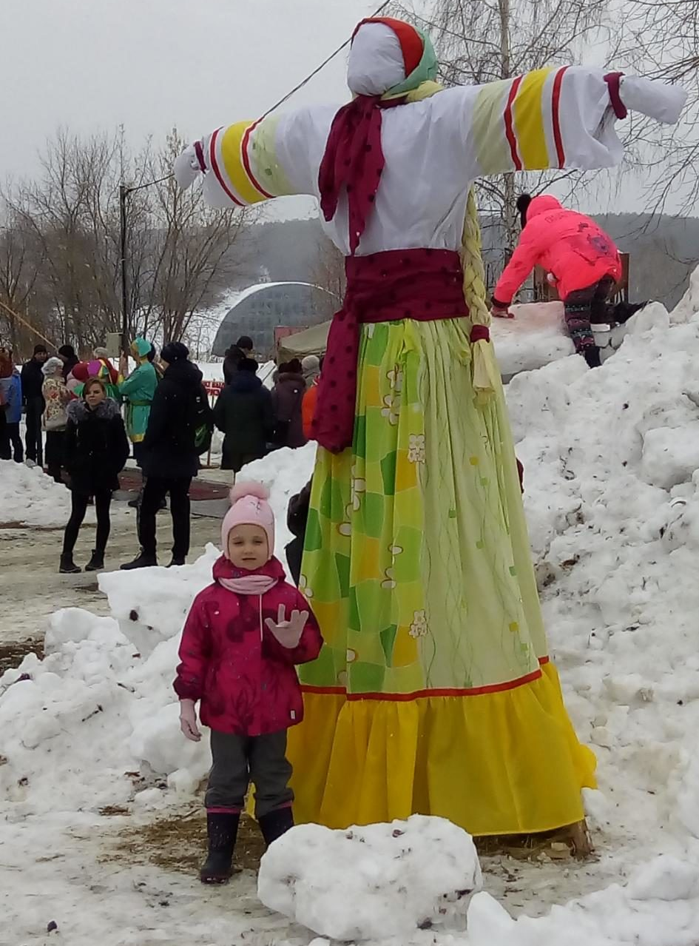
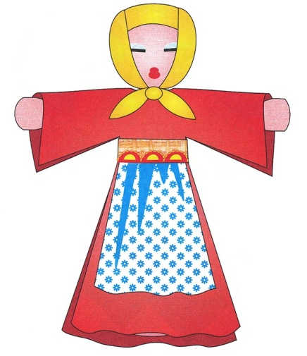
Понедельник – встреча масленицы!
Из тряпья и соломы мастерили чучело, похожее на человеческую фигуру.

Slide 4
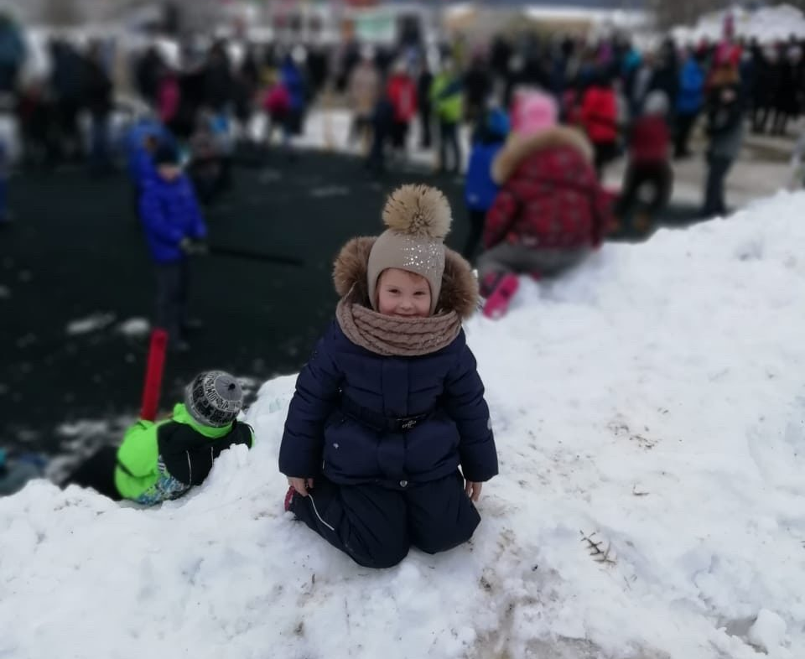
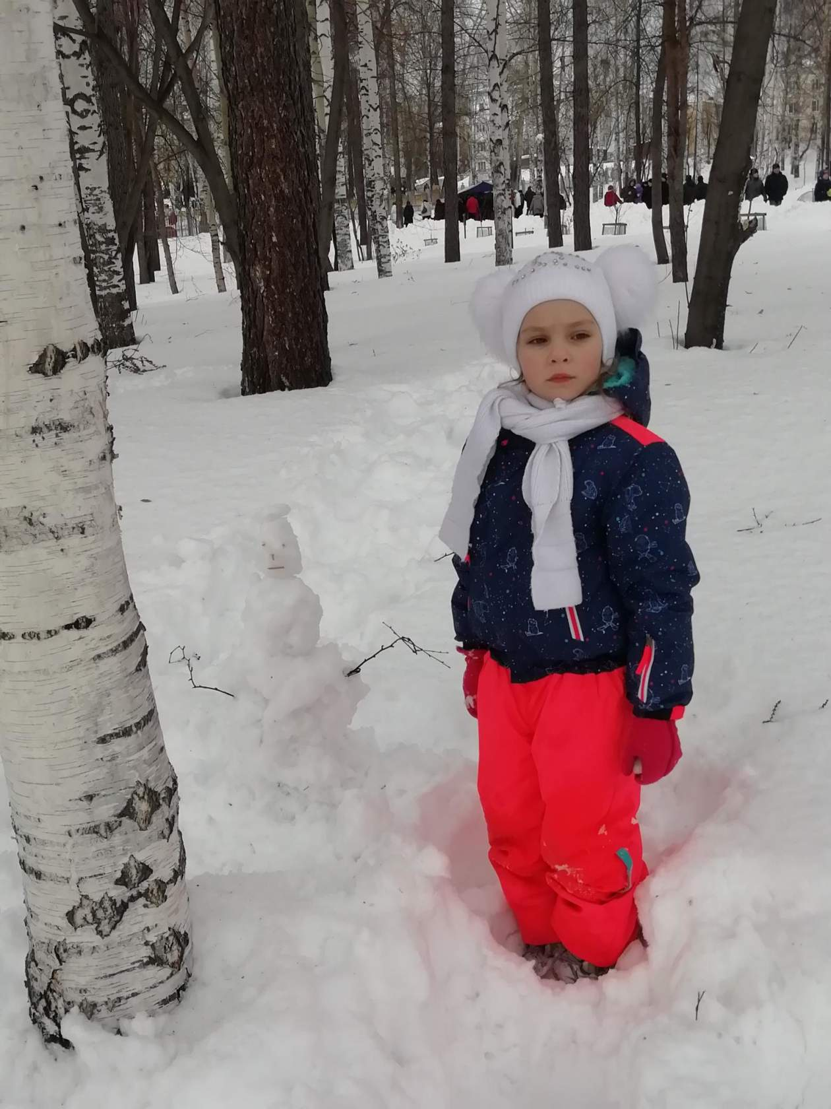
Вторник – Заигрыши
Во вторник молодежь каталась на санках и эти катания продолжались до конца недели.

Slide 5
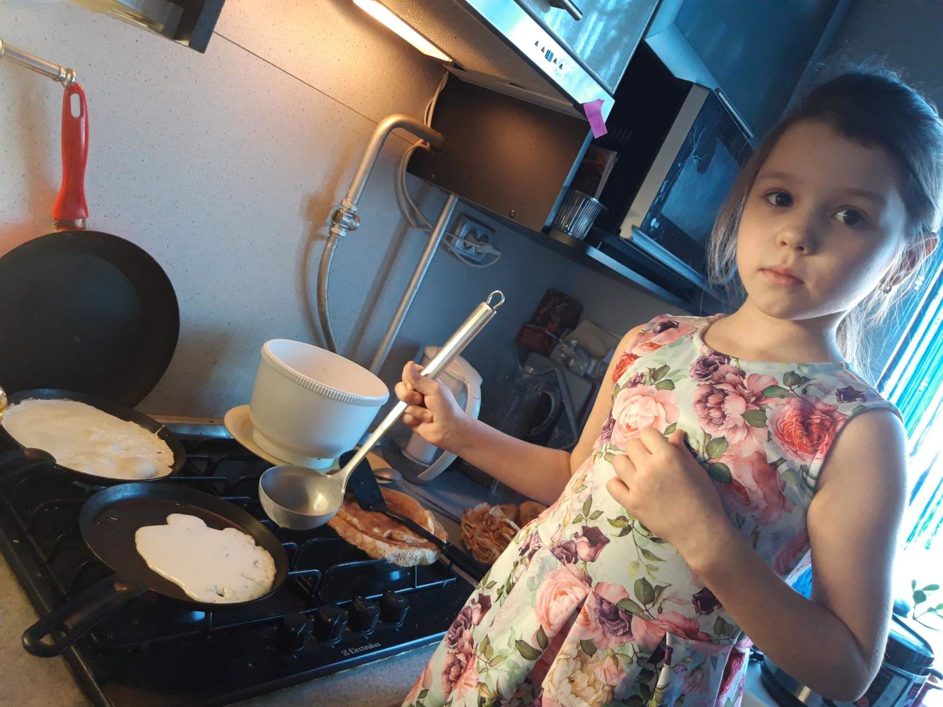
Среда – Лакомка
В старинные времена люди в Масленицу ходили по гостям, угощались вкусными блинами.

Slide 6
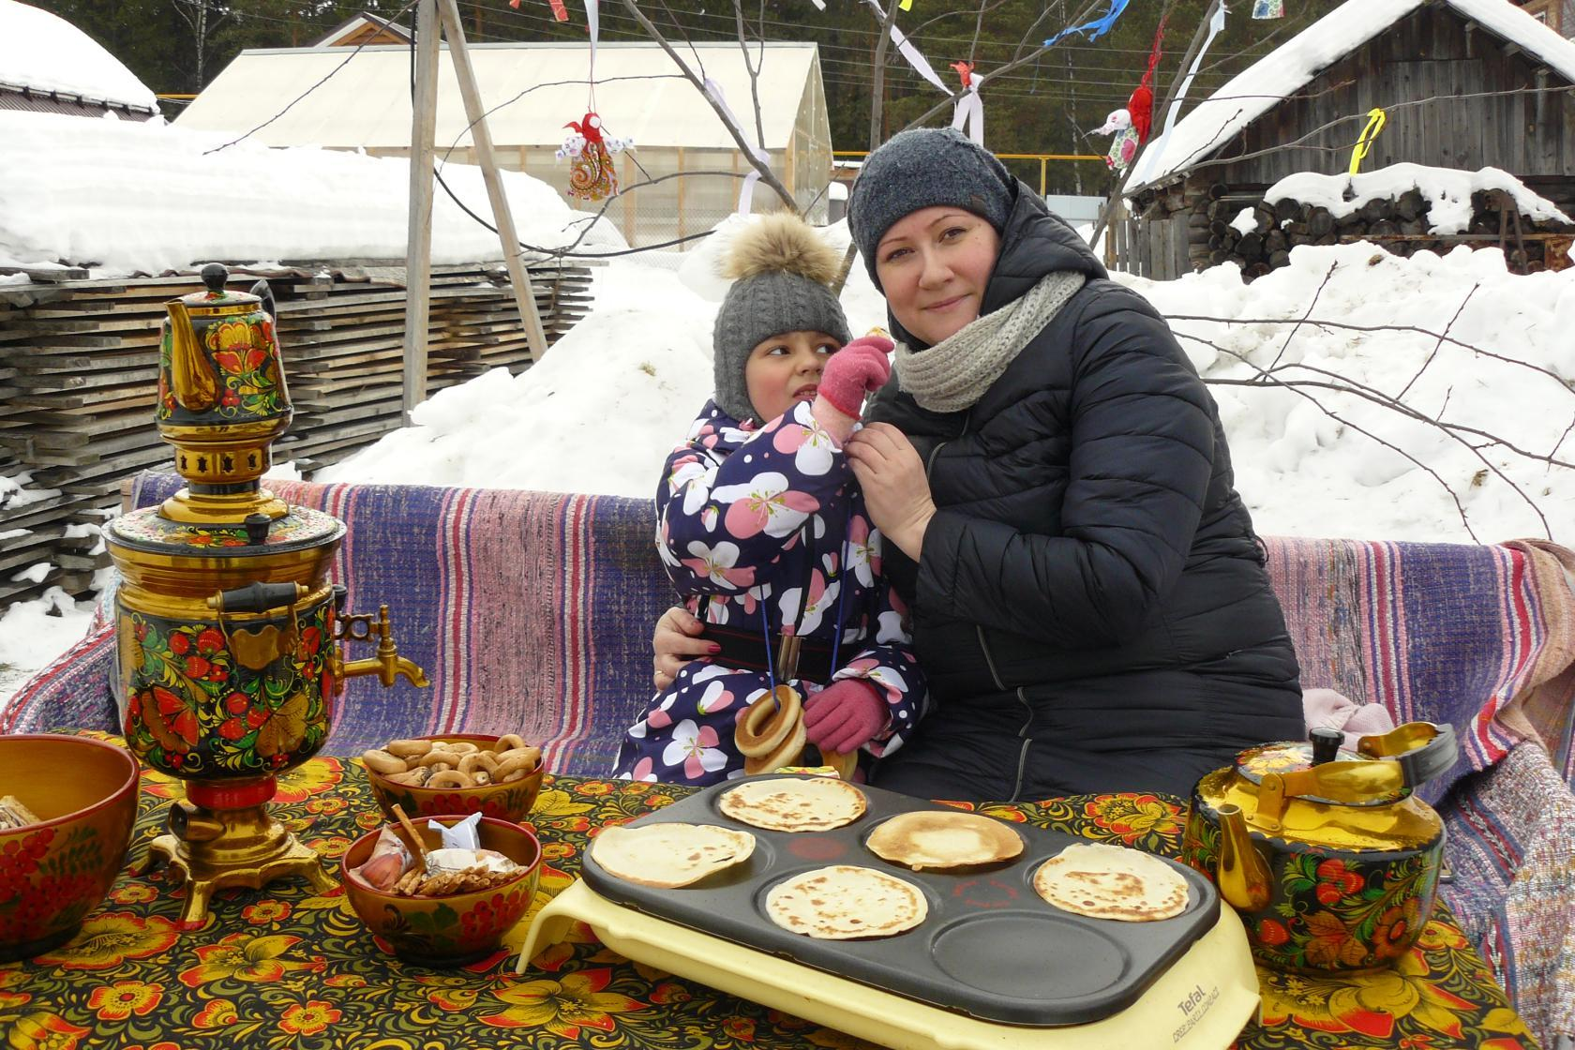

Slide 7
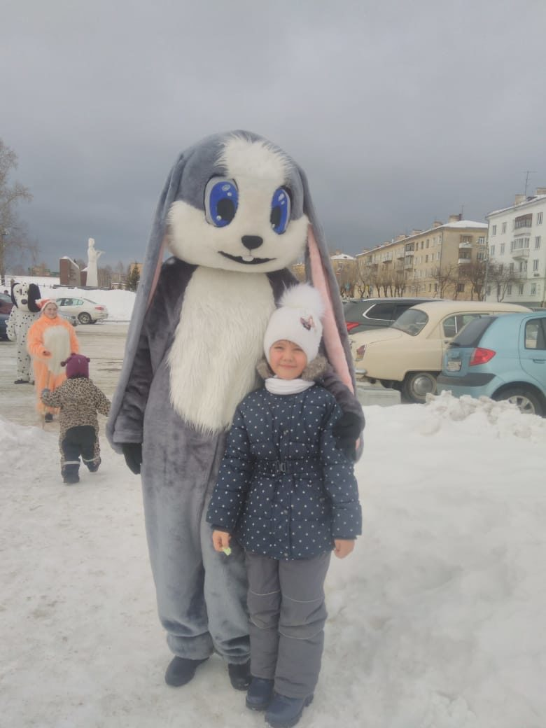
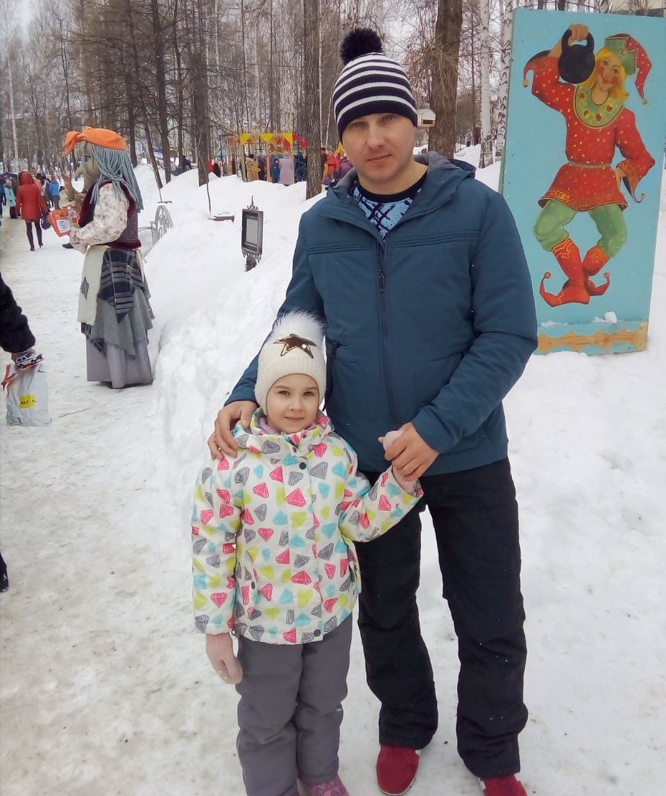
Четверг – Разгуляй
В разгуляй было больше всего игрищ. Конские бега, кулачные потехи, борьба – все это развлечения разгуляя. Устраивались катания с гор на санях. Ряженые как могли веселили народ.

Slide 8
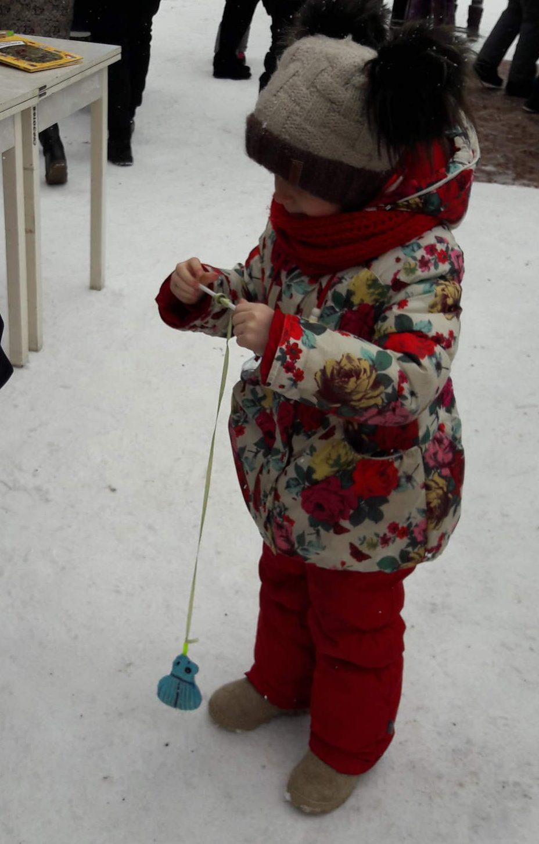
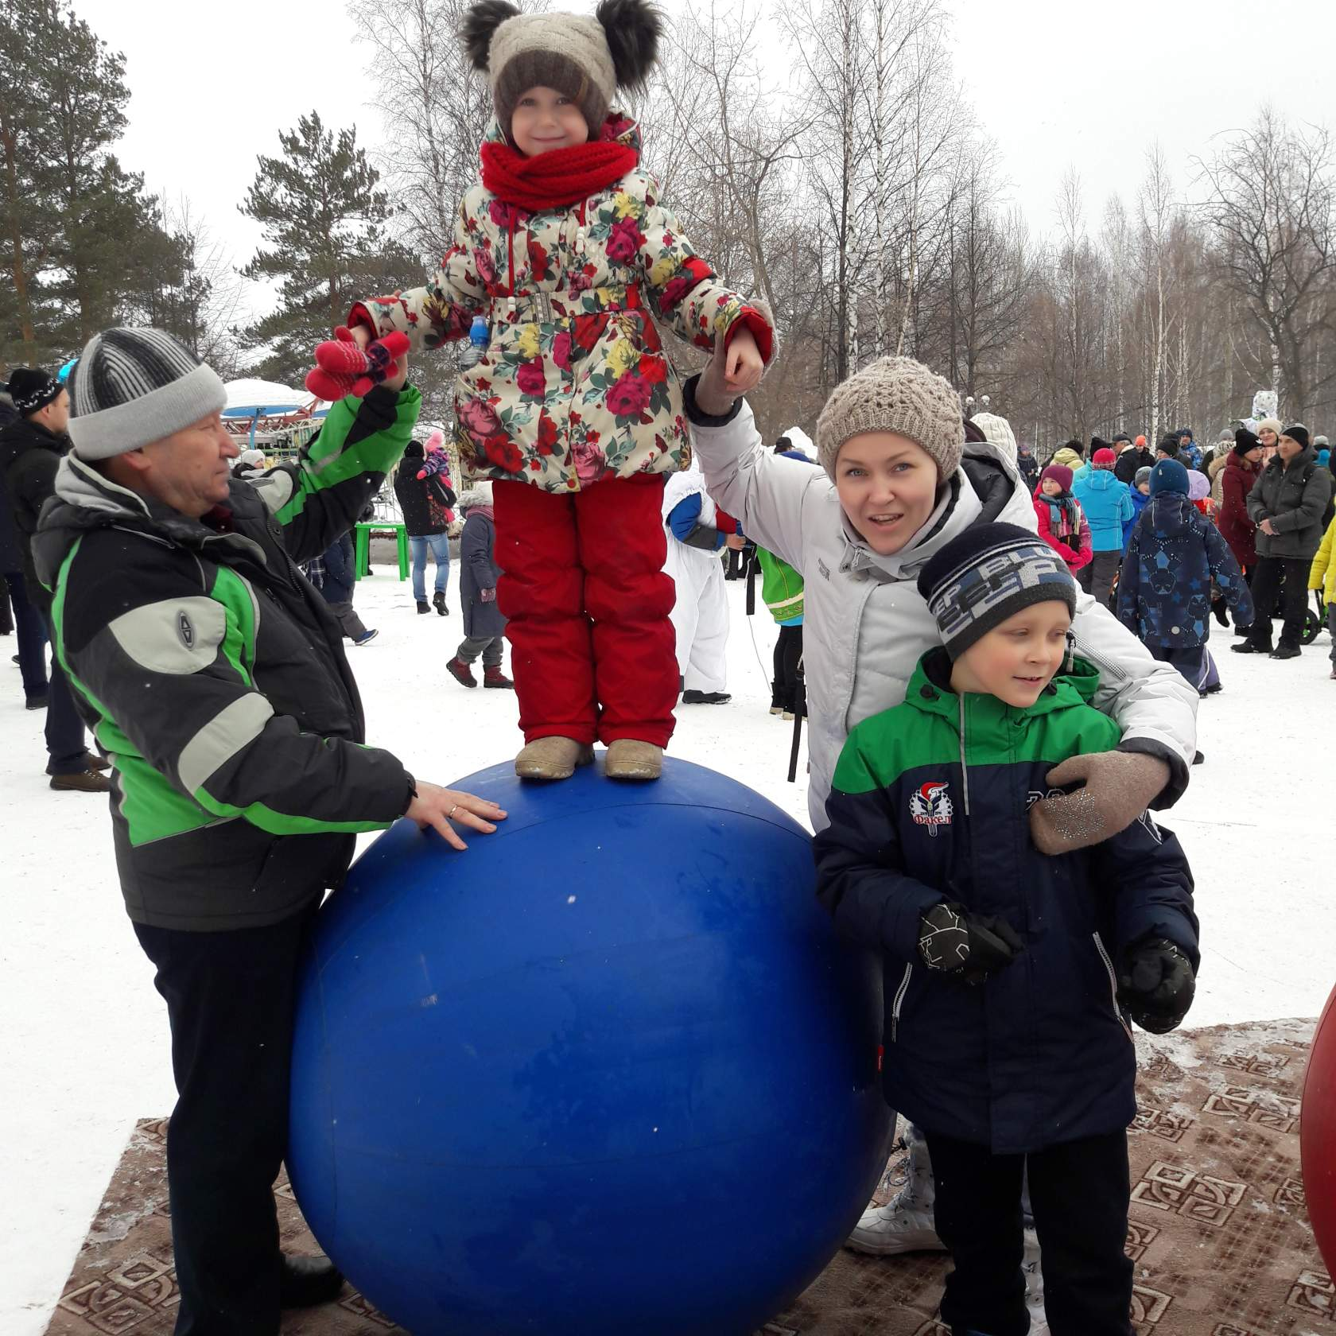

Slide 9
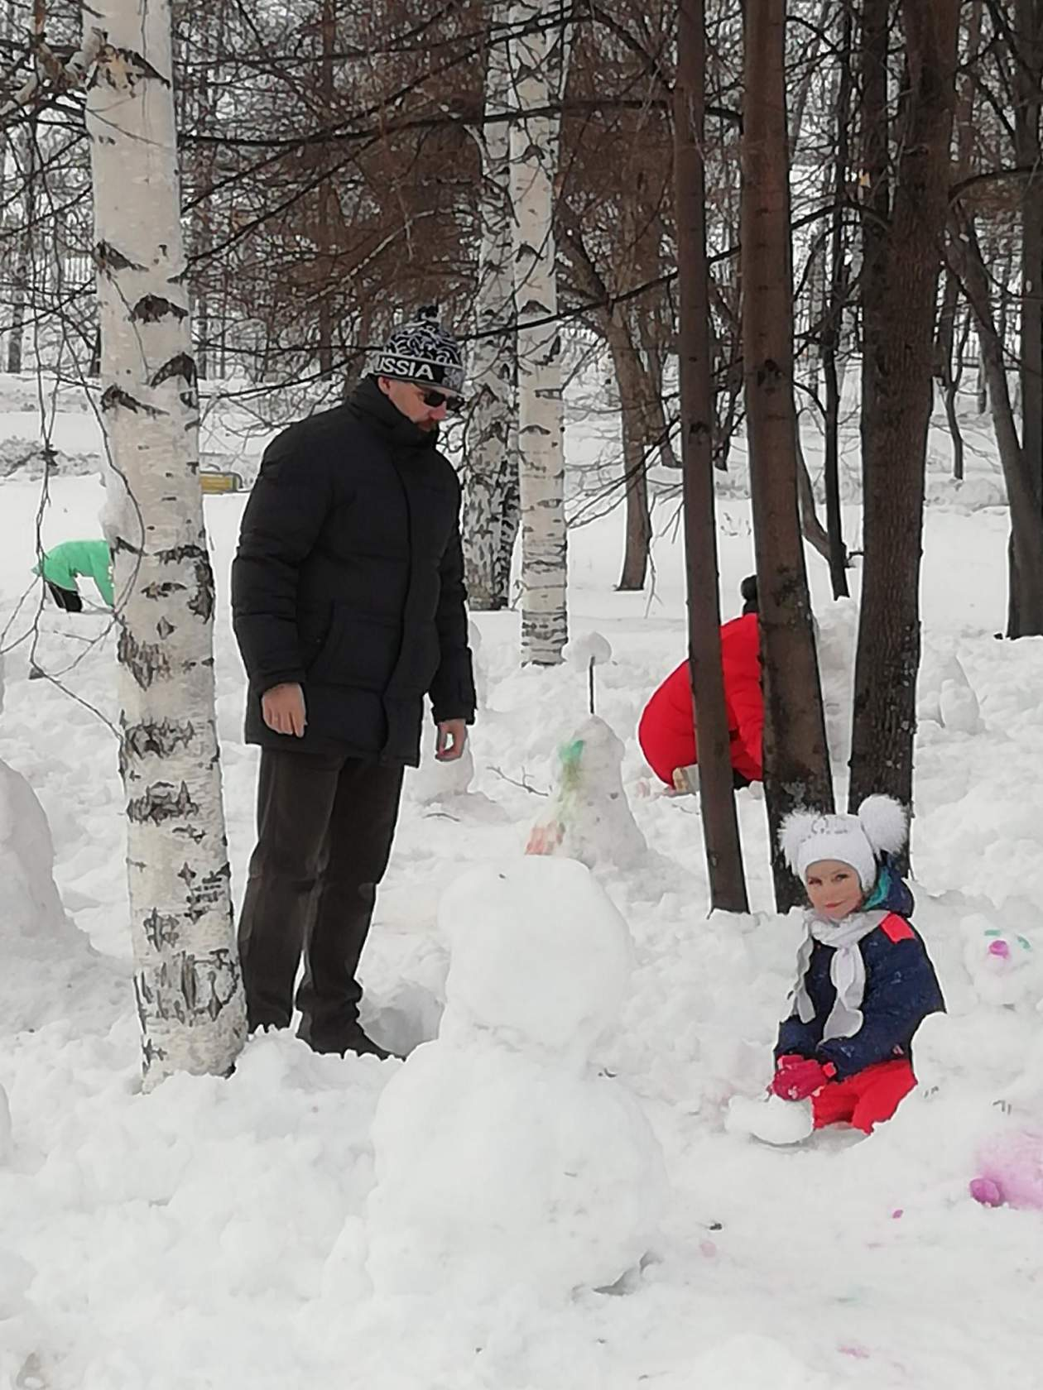
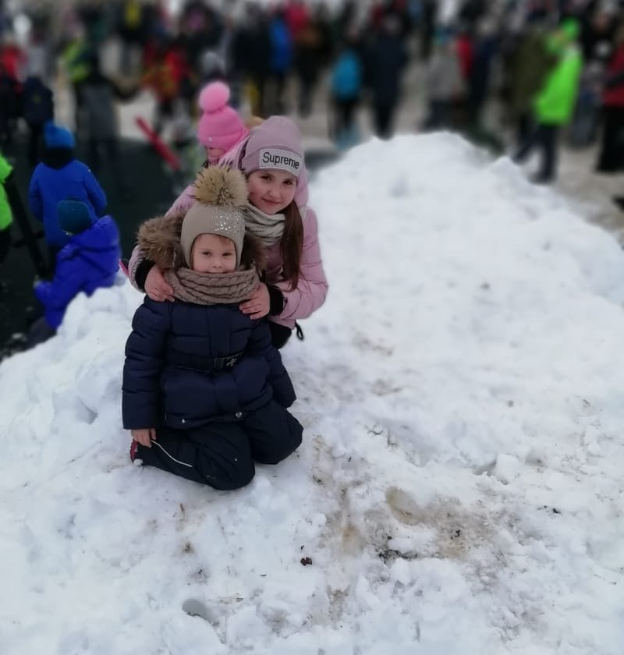

Slide 10
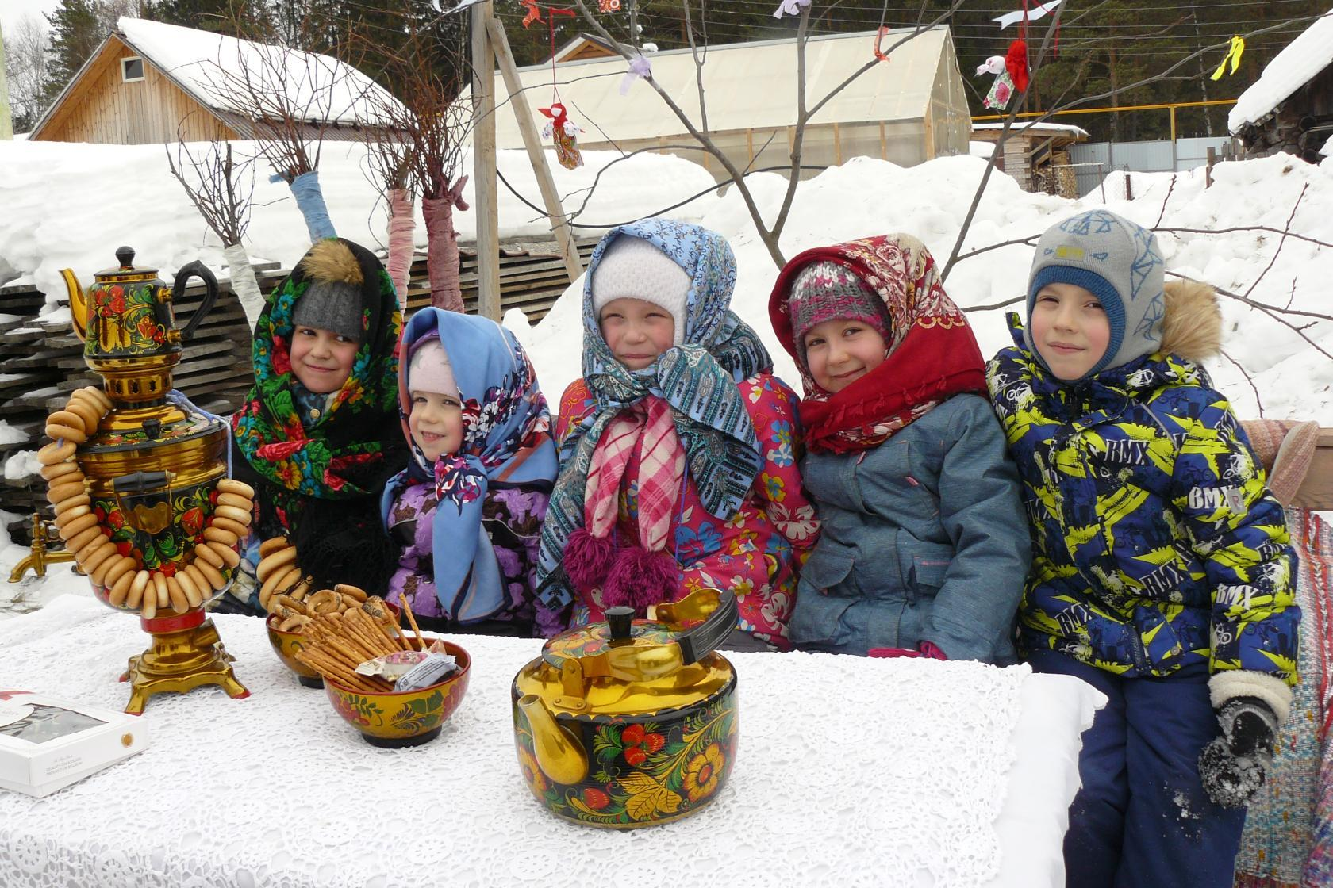
Пятница, суббота – посещение родственников

Slide 11
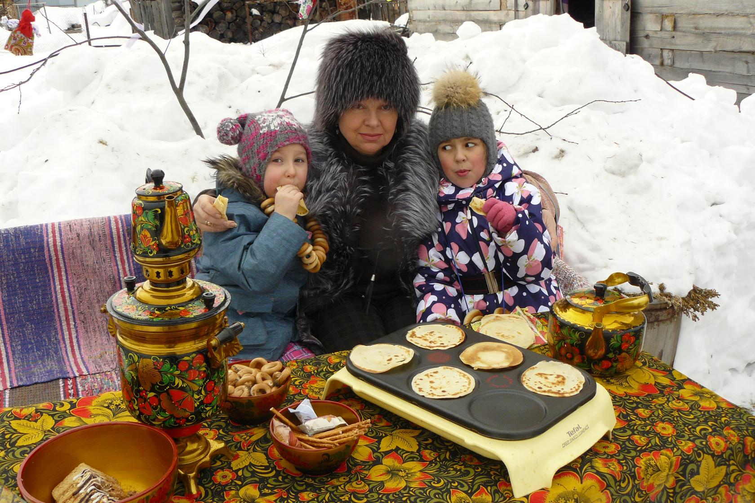

Slide 12
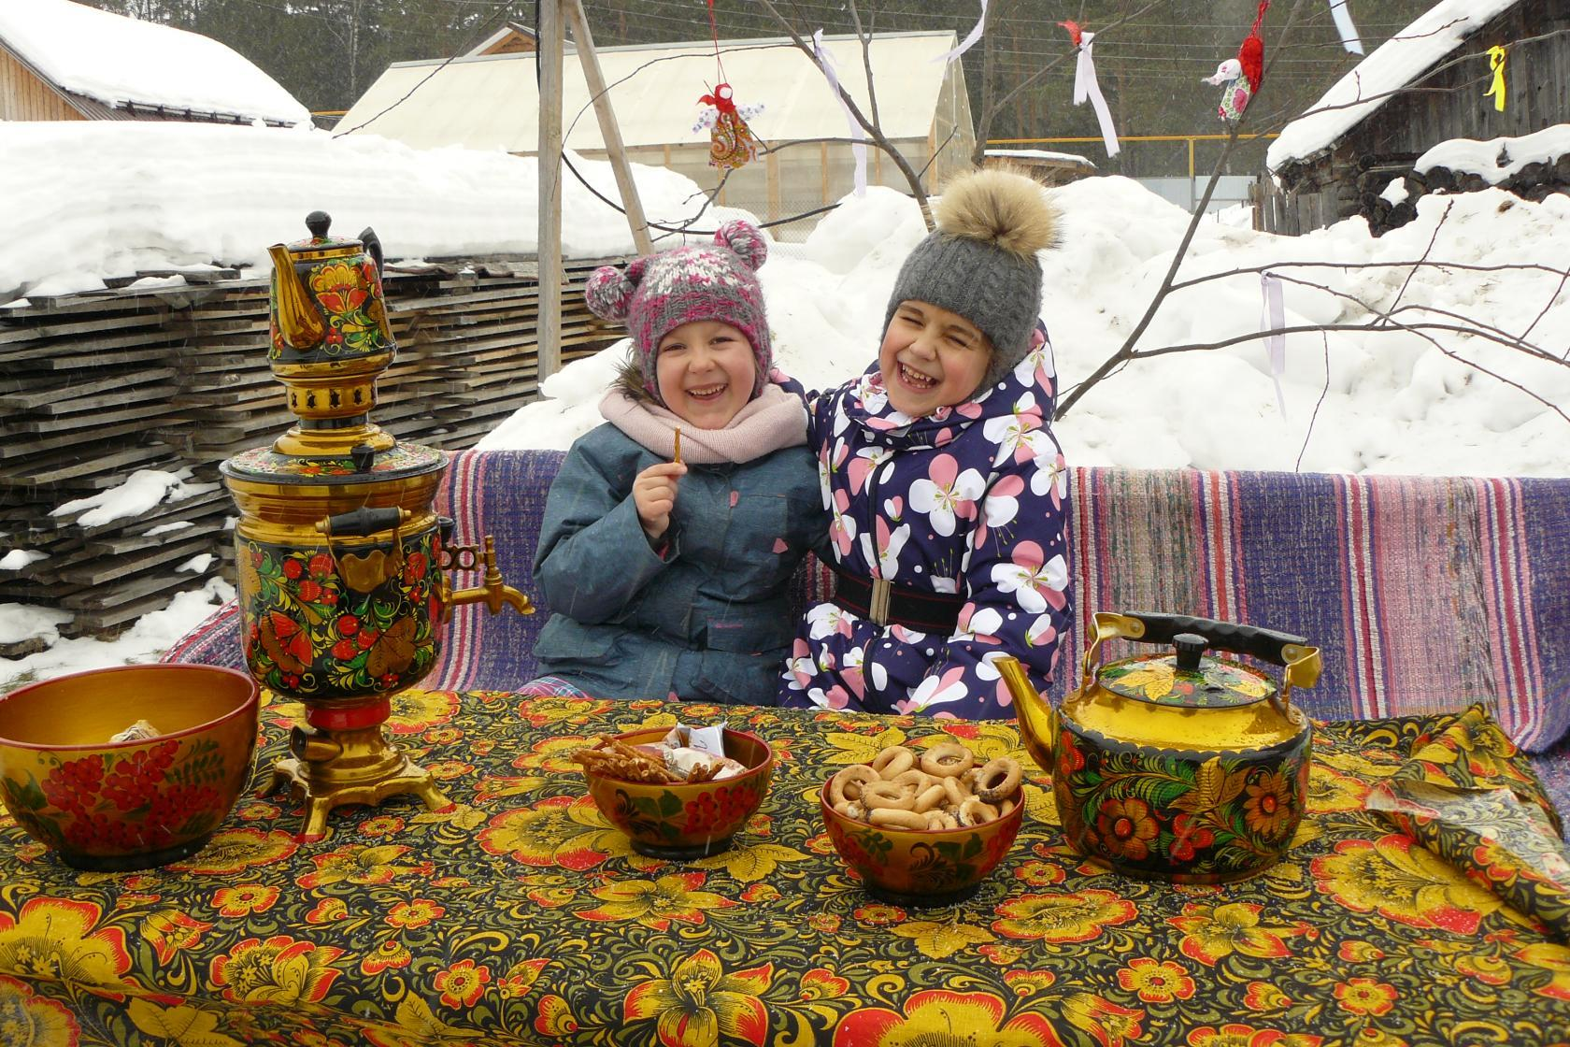
Воскресенье – Проводы Масленицы и Прощеное Воскресенье

Slide 13
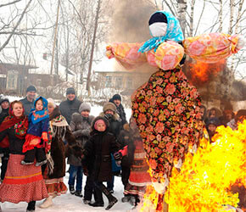
В этот день устраивали проводы Масленицы. Из соломы раскладывали большой костер и сжигали на нем куклу Масленицы. Пепел от того костра разбрасывали по полям, чтобы по осени был богатый урожай.

Slide 14


